Slide 1
Midt-Telemark
Møte med valdene 04.04.24.

Slide 2
Elg
Etter jakt 2023 har vi beregnet en elgtetthet på 618 dyr (nedre CI = 421, øvre CI = 841, Figur 32). Dette tilsvarer en vinterbestand på ca. 0,80 elg per km2 tellende areal.

Slide 3
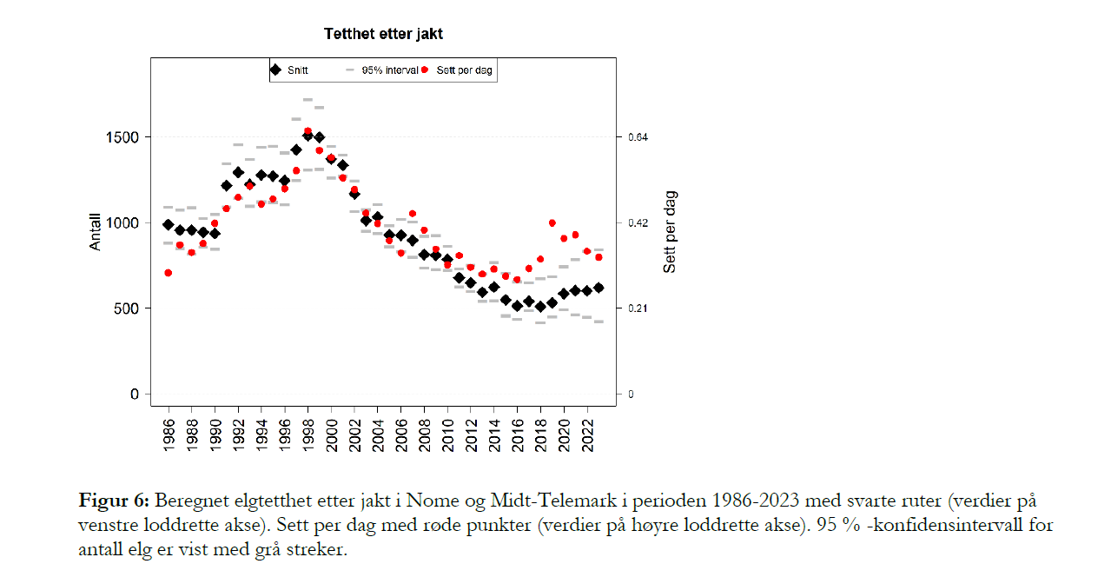

Slide 4
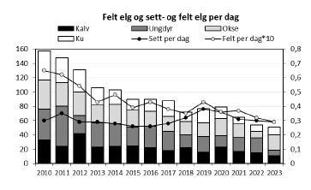

Slide 5
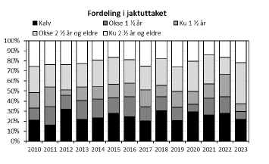

Slide 6
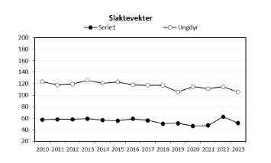

Slide 7
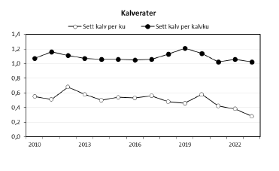

Slide 8
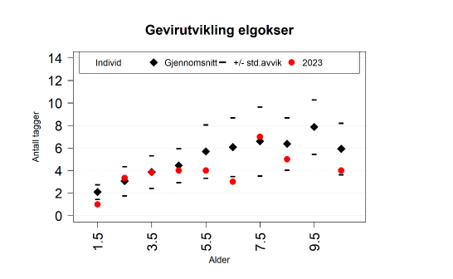

Slide 9
Hjort
Etter jakt 2023 har vi beregnet en tetthet av hjort på 710 dyr (nedre CI = 582, øvre CI = 837, Figur 27). Dette tilsvarer en vinterbestand på 0,90 hjort per km2 tellende areal. Etter vår beregning så har tettheten av hjort vært i kontinuerlig vekst i løpet av perioden med data.

Slide 10
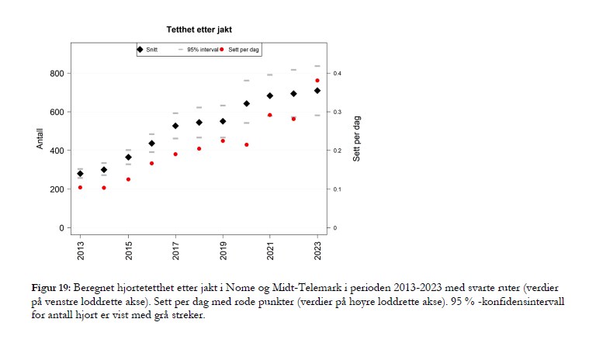
Hjort

Slide 11
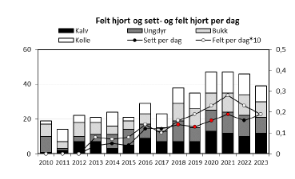

Slide 12
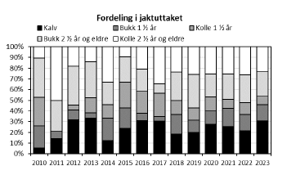

Slide 13
Om det skal være realistisk å nå de kommunale målsettingene om bedret bestandskondisjon på elgen på lengre sikt, bør etter vårt syn elgtettheten reduseres. For hjorten anbefales det å hindre ytterligere vekst i tetthet. Dette for å motvirke nedgang i bestandskondisjon, samt dempe konfliktnivå mot andre samfunnsinteresser.

Slide 15
For å gi bestandsreduserende effekt, samt motvirke redusert okseandel har vi foreslått noe høyere uttak av hodyr. Uttak av enslige «små» hodyr bør tilstrebes og gjerne i enda større andel enn foreslått. Det er stort potensiale for å øke uttaket av små uproduktive kyr i begge kommuner.

Slide 17
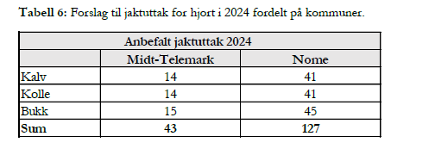
Foreslått uttak med angitt fordeling av kalv, koller og bukker vil opprettholde en høy andel bukk i tråd med kommunale mål. For å sikre ønsket andel store bukker i bestanden foreslås det å innføre tiltak som gir flere av bukkene sjansen til å nå enn høy alder.

